Slide 1
BÁO CÁO KIỂM THỬ HỆ THỐNG
OrangeHRM - Time Management Module
Sinh viên: Đặng Bá Quí - 21130500\nGiảng viên: Ths. Trần Thị Thanh Nga\nTháng 1/2026

Slide 2
NỘI DUNG BÁO CÁO
1. Thông tin dự án\n2. Phạm vi kiểm thử\n3. Phương pháp & Framework\n4. Tổng quan kết quả\n5. Chi tiết kiểm thử từng module\n6. Phân tích lỗi\n7. Kết luận & Khuyến nghị

Slide 3
THÔNG TIN DỰ ÁN
Tên dự án | OrangeHRM Testing Project
Mã dự án | OHRM-TEST-2025
Mã tài liệu | OHRM-TEST-2025_GROUP-1_v1.2
Hệ thống | OrangeHRM Time Management
Thời gian | Tháng 11-12/2025
Môi trường | https://dbqui176-osondemand.orangehrm.com/

Slide 4
PHẠM VI KIỂM THỬ
CÁC MODULE ĐƯỢC KIỂM THỬ:
  • Customer Management (Quản lý khách hàng)
  • Project Management (Quản lý dự án)
  • Activity Management (Quản lý hoạt động)
  • Timesheet Management (Quản lý bảng chấm công)

Slide 5
PHƯƠNG PHÁP KIỂM THỬ
CÁC LOẠI KIỂM THỬ:
  • Positive Testing (Dữ liệu hợp lệ): 13 TCs
  • Negative Testing (Dữ liệu không hợp lệ): 20 TCs
  • Boundary Testing (Kiểm thử biên): 4 TCs
  • Discovery Testing (Kiểm thử khám phá): 3 TCs
  • End-to-End Testing (Kiểm thử luồng): 2 TCs

Slide 6
FRAMEWORK TỰ ĐỘNG HÓA
CÔNG NGHỆ:
Framework: Playwright with TypeScript
Ngôn ngữ: TypeScript
Trình duyệt: Firefox (Desktop)
Tổ chức: Data-driven với JSON
Locator: Accessibility-first (getByRole, getByLabel)
ƯU ĐIỂM:
  • Modern, resilient locators
  • Type-safe code với TypeScript
  • Parallel execution
  • Rich reporting (screenshots/videos)

Slide 7
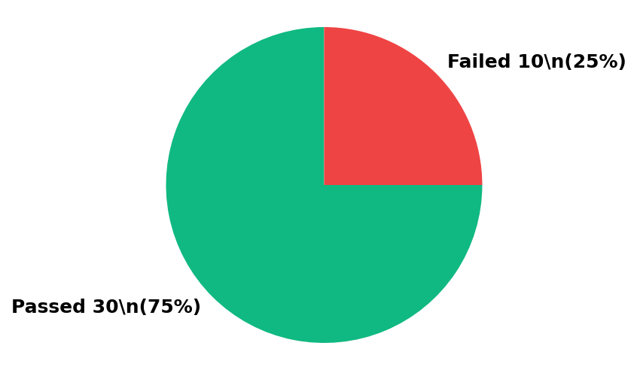
TỔNG QUAN KẾT QUẢ KIỂM THỬ
Tổng số test case: 40
Passed: 30 (75%)
Failed: 10 (25%)
Test Coverage: 100%
Tỷ lệ thành công: 75%

Slide 8
KẾT QUẢ THEO MODULE
Module | Test Cases | Passed | Failed | Tỷ lệ
Projects-info | 29 | 21 | 8 | 72%
Timesheets | 11 | 9 | 2 | 82%
TỔNG | 40 | 30 | 10 | 75%

Slide 9
MODULE PROJECTS-INFO
PHẠM VI KIỂM THỬ (29 TCs):\n\n• Quản lý dự án (9 TCs)\n• Quản lý hoạt động (9 TCs)\n• Quản lý khách hàng (11 TCs)\n\nKẾT QUẢ:\n• Passed: 21 TCs (72%)\n• Failed: 8 TCs (28%)

Slide 10
MODULE TIMESHEETS
PHẠM VI KIỂM THỬ (11 TCs):\n\n• E2E Workflows (2 TCs)\n• Positive Tests (2 TCs)\n• Negative Tests (7 TCs)\n\nKẾT QUẢ:\n• Passed: 9 TCs (82%)\n• Failed: 2 TCs (18%)

Slide 11
TỔNG HỢP LỖI
No | Module | Critical | High | Medium | Total
1 | Projects-info | 0 | 4 | 4 | 8
2 | Timesheets | 1 | 1 | 0 | 2
 | TỔNG | 1 | 5 | 4 | 10

Slide 12
KHUYẾN NGHỊ
HÀNH ĐỘNG NGAY:
Sửa lỗi critical (DEF-003: Empty timesheet)
Implement input trimming cho text fields
Cải thiện duplicate detection logic
DÀI HẠN:
  • Thêm API testing
  • Visual regression testing
  • Performance testing
  • Mở rộng coverage sang modules khác
  • Tích hợp CI/CD

Slide 13
KẾT LUẬN
• Đã kiểm thử thành công OrangeHRM Time Module\n• 40 test cases tự động hóa với tỷ lệ pass 75%\n• Phát hiện 10 lỗi (1 critical, 5 high)\n• Framework hiện đại với Playwright + TypeScript\n• Sẵn sàng production sau khi sửa lỗi\n\nKẾT QUẢ TÍCH CỰC:\n• Test coverage 100%\n• Automation rate 100%\n• Framework có thể mở rộng

Slide 14
CẢM ƠN!\n\nHỎI & ĐÁP
Đặng Bá Quí - 21130500

